Slide 1
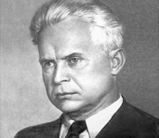
Олександр Довженко

Slide 2
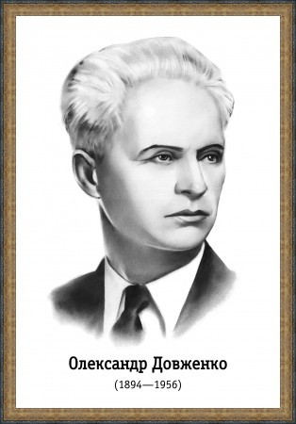

Slide 3
Хата, у якій народився Довженко

Slide 4
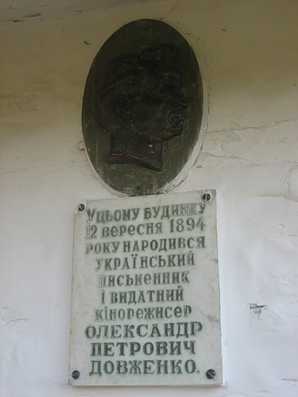

Slide 5
Трагічна доля митця
Геніальний режисер
Сценарист
Талановитий письменник
Художник
Філософ
Перший поет кіно (американці)
Гомер ХХ століття (греки)

Slide 6
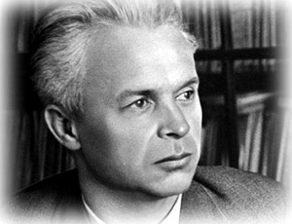
Сенс життя для митця
Показувати прекрасне в житті
Виховувати інших на позитивних прикладах
Чесність і принциповість

Slide 7
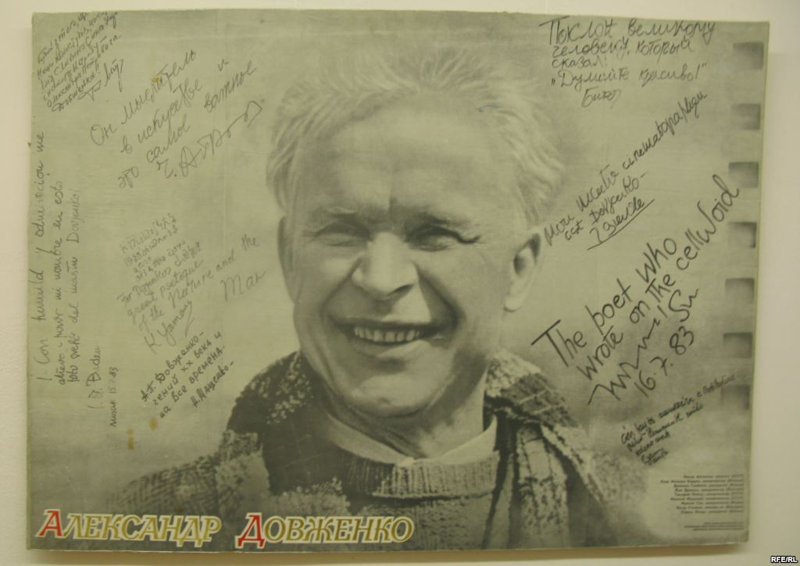
Характерні риси творчості
Народна романтика
Глибока, яскрава образність
Закоріненість у фольклорні джерела

Slide 8
Мала Батьківщина О.Довженка

Slide 9
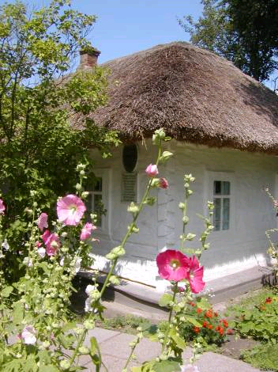

Slide 10
Із дружиною Юлією Солнцевою

Slide 11
Довженко – студент Глухівського педагогічного інституту, 1911 рік.

Slide 12
Засоби кіномистецтва
детальне роздроблення діалогу.
увага прикута до кольору.
монтаж окремих епізодів і картин, часом не пов'язаних між собою.
переміщення часових і просторових площин.

Slide 13
Перший серйозний успіх прийшов у 1929 році після виходу на екрани фільму «Звенигора». Багато кінознавців вважали, що тільки у «Звенигорі» здійснилась творча фантазія автора, якій у силу обставин не судилося повторитися. А відродилась вона тільки у 1960-ті роки разом із розвитком поетичного кіно України.

Slide 14
Наступним фільмом Довженка став «Арсенал» — фільм-поступка перед владою, як вважає більшість кінознавців.

Slide 15
Нарешті від липня до листопада 1929 року Довженко знімає свій геніальний твір «Земля», гімн праці на землі, хліборобству та людині, яка працює на землі, є частиною космічного ритму буття.

Slide 16
Довженко з подивом дізнався, що фільм має грандіозний успіх у Європі, у той час як його заборонено в Україні. Після прем'єри у Берліні про Олександра Довженка з'являється 48 статей, у Венеції італійські кінематографісти називають Довженка «Гомером кіно». А ось у Радянському Союзі стрічку реабілітують лише у 1958 році після міжнародного референдуму у Брюсселі, де він увійде до числа 12 найкращих фільмів всесвітньої історії кіно.

Slide 17
Він пропонує керівництву «Українфільму» сценарій про трагедію Умберто Нобіле та Руала Амундсена, але отримує відмову. Щоб мати можливість працювати далі Довженко погоджується «сплатити данину» і знімає фільм про будівництво греблі Дніпрогесу — «Іван» (перший звуковий фільм).

Slide 18
На замовлення Сталіна Довженко знімає у 1935 році стрічку «Аероград» про нове місто, яке виростає серед тундри, про прекрасне та світле майбутнє чукчів.

Slide 19
Фільм «Щорс» виходить на екрани 1 травня 1939 року одночасно у Москві та Києві і за перший тиждень його дивиться близько 31-го мільйона глядачів.

Slide 20
«Україна у вогні» — кіноповість Олександра Довженка, присвячена подіям 2-ї світової війни, долі сільської родини та простих селян. (заборонив Сталін)

Slide 21
«Мічурін», знятий у 1949-му, звучить як відновлений гімн природі, як спільне бачення вченого і режисера на перетворення землі на величезний сад. Це останній твір, закінчений за життя автора.

Slide 22
У 1954–1955 режисер закінчує роботу над кіноповістю «Зачарована Десна», розпочату ще 1942 року, де він згадує своє дитинство.

Slide 23
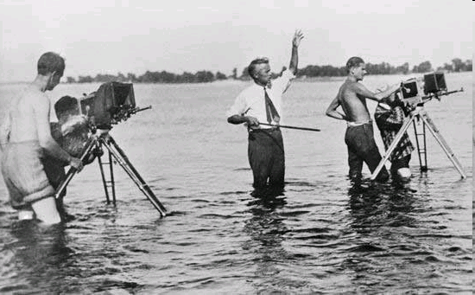

Slide 24
Похований Довженко на Ново-Дівичому цвинтарі у Москві. Ховали за державний кошт, оскільки грошей на його рахунку в ощадбанку було тільки 32 рублі. Траурна церемонія відбулася у Будинку літераторів. Співав геніальний співак, друг небіжчика Іван Козловський, грав на скрипці Леонід Коган. З України приїхала делегація, проте не було колишніх друзів, наприклад Бажана. Привезли сніп жита, землю та яблука. Грудочку рідної землі вкинули до могили зі словами «Земля, по якій твої ноги ходили, нині теплом тебе приймає».

Slide 25
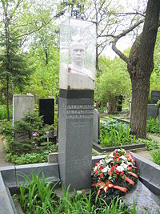

Slide 26
Вшанування пам’яті
З 1957 року Київська кіностудія носить ім'я Довженка, у 1972-му було затверджено Золоту медаль ім. Довженка «За найкращий військово-патріотичний фільм», у 1960 році створеномузей Довженкау батьківській хаті.

Slide 27
10 вересня — день народження Олександра Довженка — святкується в Україні як День кіно. В цей же день з 1994 року за указом Президента України вручається державна премія в галузі кінематографа імені О.Довженка.

Slide 28
Дякую за увагу

